Slide 1
אלבום קורות חיי יוסף ידגר
בס"ד

Slide 2
אני ואשתי
תמונת נישואינו בשנת 1970

Slide 3
אני ומשפחתי

Slide 4
משפחתי מהעבר
תמונתו של האח מאיר (מוקף בעיגול) 1928.

Slide 5
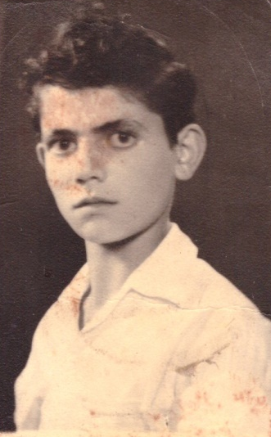
ילדותי
צולם בשנת 1953 בעיר עפולה
עם המורה שלמה יפה ז"ל

Slide 6
דודי ואחי ז"ל
הי"ד
אחי, מאיר ידגר ודודי יעקוב שקרי שנרצחו בדם קר, בשנת 1948 ע"י רוצחים שיעים באירן.
מאיר היה רק בן 20 שנה במותו ודודי רק בן 48.
דודי
אחי

Slide 7
אזור מגורי שורשי - אירן
מפת אזור אורמיה עיר מחוז "ביג'אר" בארץ אירן (דאז פרס)

Slide 8
חיי מעברה ג' בעפולה שנת 1952

Slide 9
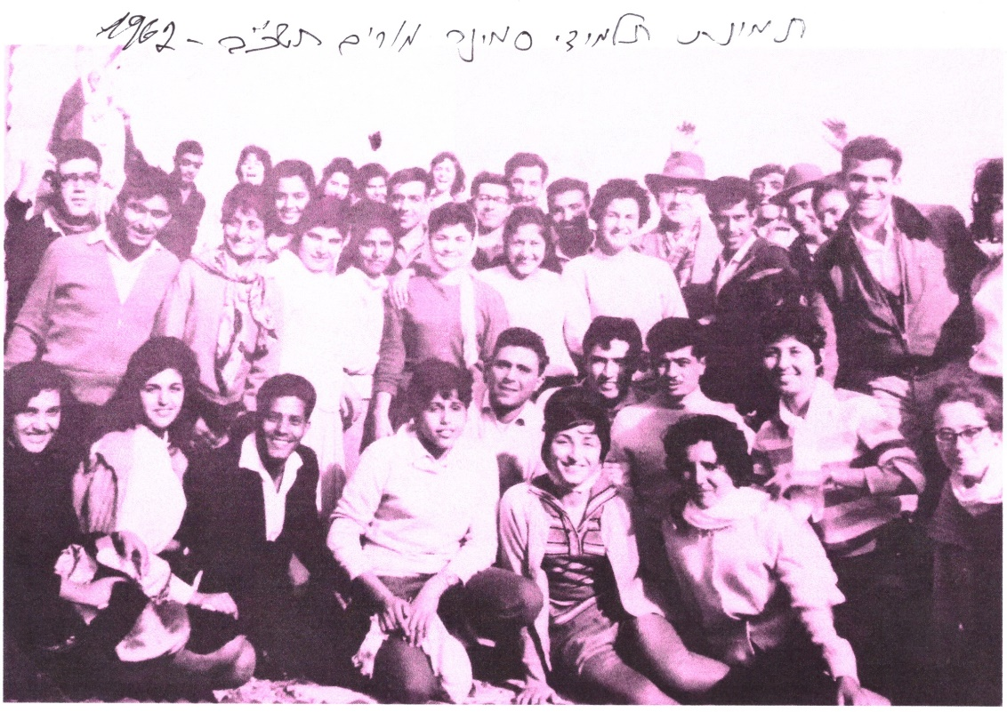
מחזור סיום סמינר למורים שנת 1962

Slide 10
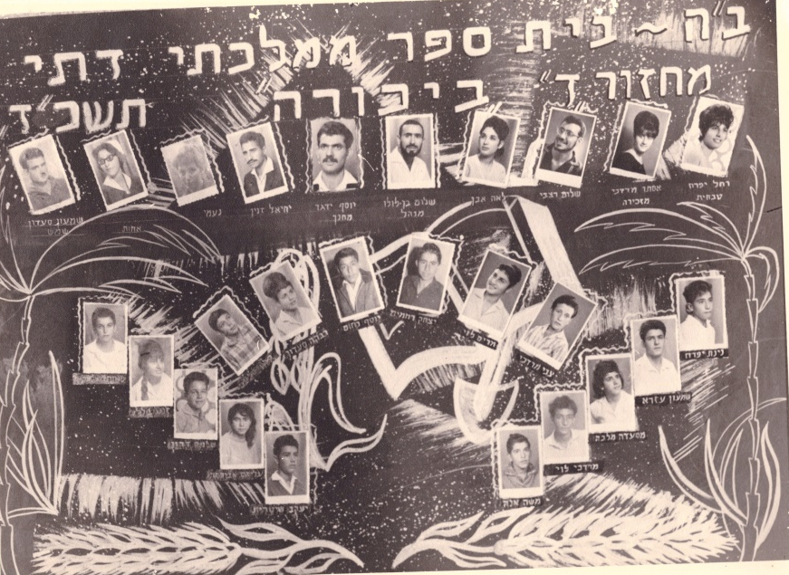
מחזור סיום כיתה ח' בבית ספר "ביכורה"

Slide 11
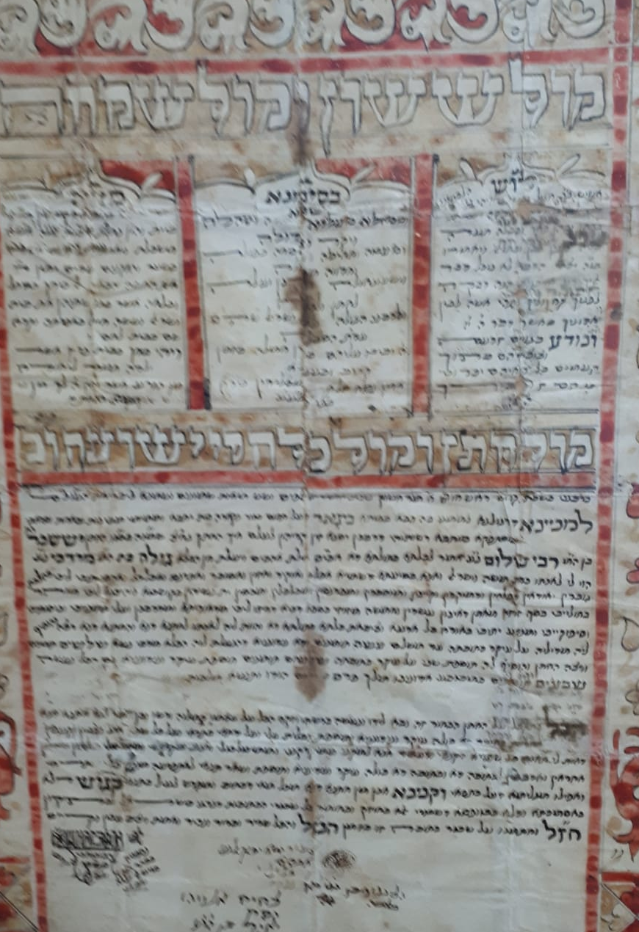
כתובה עתיקה
כתובה של חתונתה של דודתי גול (גילה) רביזדה
הכתובה בת כ- 150 שנה, משנת 1930.

Slide 12
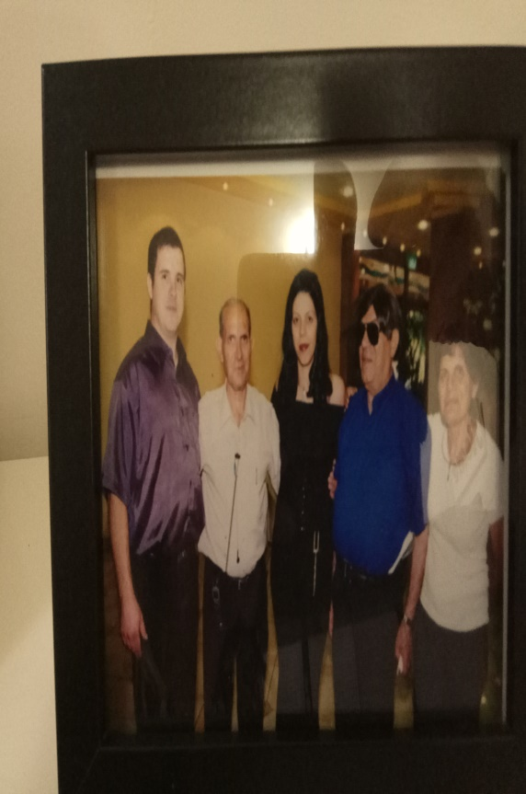
משפחתי
מימין לשמאל:
אחותי רחל ז"ל, אחי עזרא ז"ל, בת אחי ענת, אני ובעלה של ענת

Slide 13
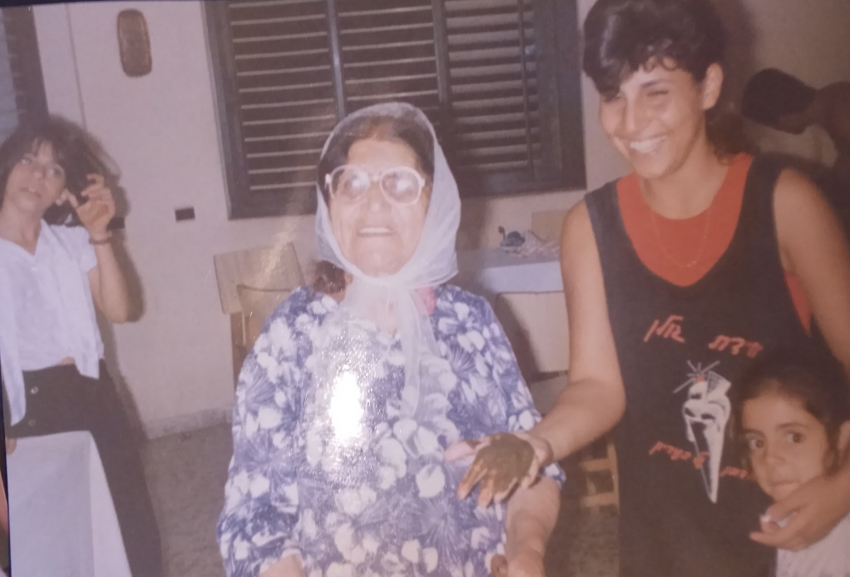
אמי שרה היקרה ז"ל
נפטרה שנת 2000

Slide 14
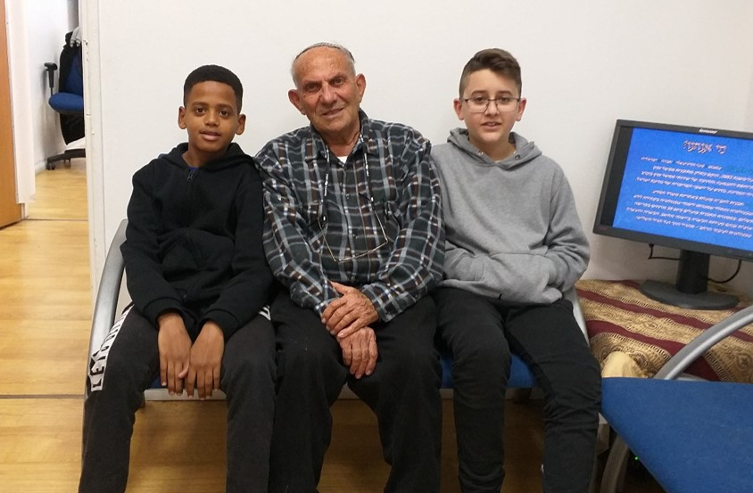
תכנית הקשר הרב דורי
התכנית בשיתוף פעולה עם בית התפוצות, משרד החינוך והמשרד לשוויון החברתי,
מרכז מחשבים להב"ה קריות, בית ספר 'ויצמן' קריית מוצקין ומרכז משמע''ות
יוסף כותב קורות חייו במרכז מחשבים להב"ה
התלמידים אורי ויניב יחד עם יוסף

